Slide 1



Projekt współfinansowany ze środków Unii Europejskiej w ramach programu Europejskiego Funduszu Rozwoju Regionalnego
Satysfakcja
turystów zagranicznych
Prezentacja wyników badania dla grupy turystów EURO 2012®

Slide 2
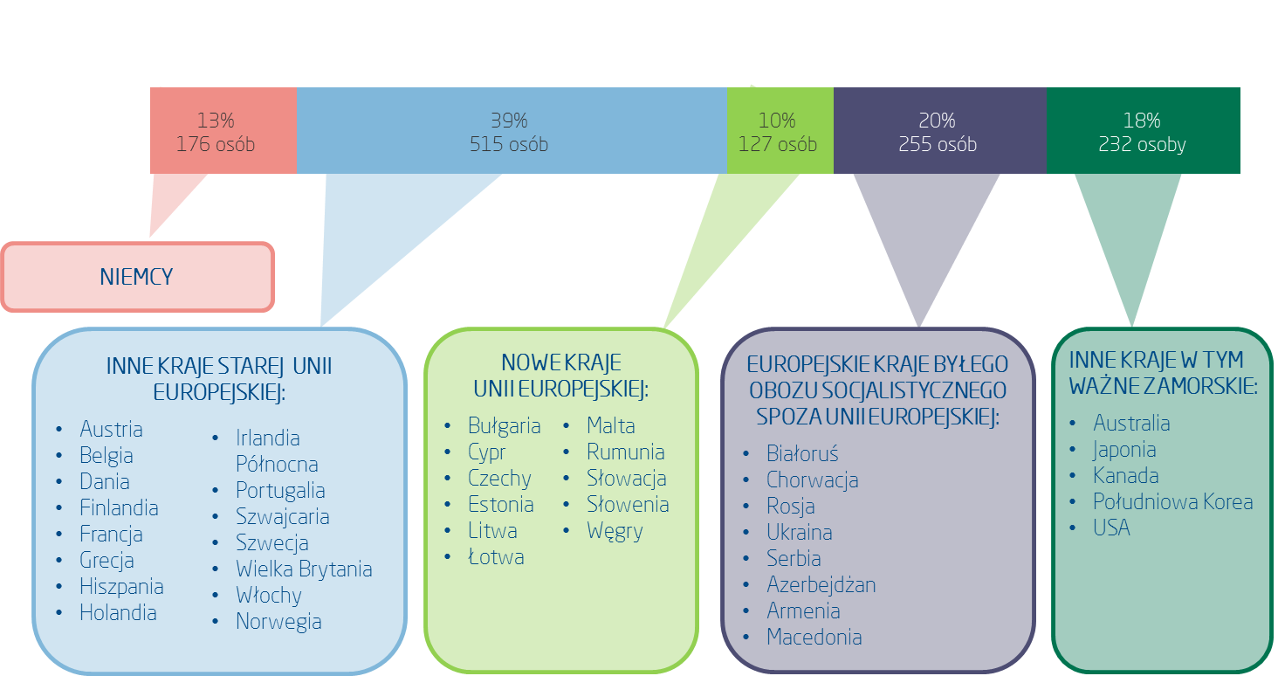
METODOLOGIA BADANIA
RESPONDENCI
Respondentami w badaniu byli turyści zagraniczni, czyli osoby na stałe mieszkające poza Polską, które w momencie kontaktu z ankieterem rekrutującym do badania określały swój cel pobytu w Polsce jako turystyczny (wypoczynek, rekreacja, wizyta u rodziny lub znajomych itp.). Dodatkowo w badaniu udział mogły wziąć tylko osoby, które podczas wyjazdu przynajmniej raz nocowały poza miejscem swojego stałego zamieszkania.
STRUKTURA PRÓBY BADAWCZEJ
Minimalne udziały poszczególnych grup turystów w próbie badawczej zostały określone etapie przygotowania badania. Zaprezentowany poniżej schemat prezentuje faktyczny udział poszczególnych grup turystów w badaniu:

Slide 3
NAJWAŻNIEJSZE WYNIKI BADANIA
Ocena pobytu w Polsce
średnie na skali od 1 (ocena najniższa) do 5 (ocena najwyższa)
Ze względu na różne podstawy procentowania, porównanie ma charakter poglądowy
odpowiadający: wszyscy badani : (2012: n=1305, 2011: n=502)

Slide 4
NAJWAŻNIEJSZE WYNIKI BADANIA
Ogólna ocena pobytu
OGÓLNE ZADOWOLENIE
REKOMENDACJA
ŚREDNIA 4,3
ŚREDNIA 4,4
PONOWNY PRZYJAZD
PORÓWNANIE Z INNYMIWYJAZDAMI
ŚREDNIA 4,3
ŚREDNIA 3,6
odpowiadający: wszyscy badani (n=1305)

Slide 5
Turyści EURO 2012

Slide 6






TURYŚCI EURO 2012
Cel pobytu w Polsce
34%
badanych turystów zagranicznych odwiedziło Polskę
w związku z turniejem
MIEJSCE STAŁEGO ZAMIESZKANIA TURYSTÓW EURO 2012
19%
10%
18%
8%
12%
pozostałe kraje
33%
odpowiadający: wszyscy badani (n=1305)

Slide 7

TURYŚCI EURO 2012
Charakterystyka pobytu
ŚRODKI TRANSPORTU
4 najczęstsze wskazania
średnia ocena
kosztu dojazdu
do Polski
3,0
średnia ocena
jakości dojazdu
do Polski
główny
cel wyjazdu
3,7
średnia ocena
kosztu
transportu lokalnego
2,1
średnia ocena
jakości
transportu lokalnego
3,8
MIEJSCE POBYTU
POBYT
średnia ocena
kosztu
noclegów
średnia ocena
jakości
noclegów
2,9
3,7
średnie na skali od 1 (ocena najniższa) do 5 (ocena najwyższa)
Odpowiadający: turyści , których głównym celem pobytu w Polsce był udział w turnieju EURO 2012 (n=445).

Slide 8
TURYŚCI EURO 2012
Ocena pobytu
SATYSFAKCJA SZCZEGÓŁOWA
4,3
ogólna satysfakcja
z pobytu w Polsce*
4,5
skłonność do
polecenia Polski
znajomym lub rodzinie*
*średnie na skali od 1 (ocena najniższa) do 5 (ocena najwyższa)

Slide 9
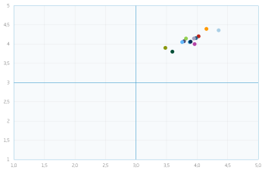
TURYŚCI EURO 2012
Ocena pobytu - ważność vs zadowolenie
zadowolenie średnie na skali od 1 do 5
ważność średnie na skali od 1 do 5
Odpowiadający: turyści , których głównym celem pobytu w Polsce był udział w turnieju EURO 2012 (n=445).

Slide 10
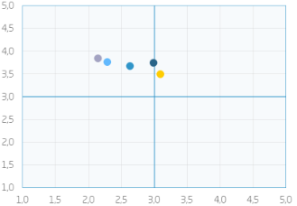
TURYŚCI EURO 2012
Ocena pobytu - koszty vs jakość
jakość średnie na skali od 1 do 5
koszty średnie na skali od 1 do 5
Odpowiadający: turyści , których głównym celem pobytu w Polsce był udział w turnieju EURO 2012 (n=445).

Slide 11
TURYŚCI EURO 2012
Opinie na temat Polski
Odpowiadający: turyści , których głównym celem pobytu w Polsce był udział w turnieju EURO 2012 (n=445).

Slide 12
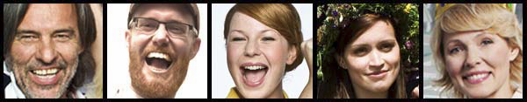
Dziękuję za uwagę
Polska Organizacja Turystyczna
Ul. Chałubińskiego 8
00-613, Warszawa

